Slide 1
Homme d’affaire

Slide 2
2e choix
Sun

Slide 3
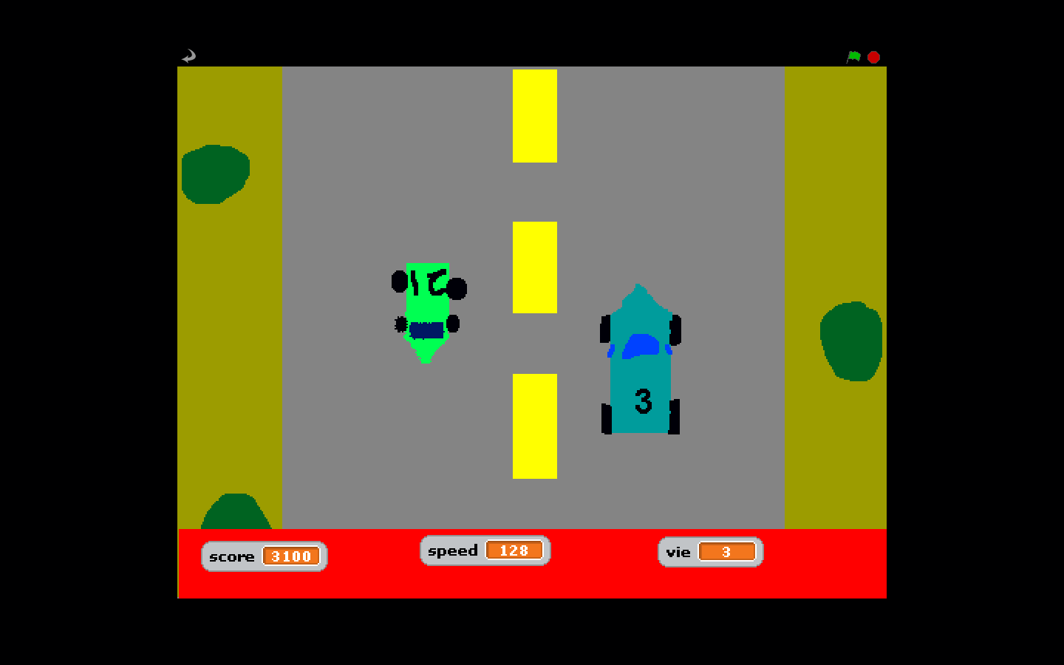
2D Accident Game

Slide 4
Mon jeux seras gratuit mais seulement pour la démo mais a l'achat de ce jeux en magasin vous pourrais acheter un accessoire avec un rabais de 1%. selon le principe de Sun
Vous ne serais pas satisfait de ce jeux car il n’est pas fini . Nous vous fraudons et l’accessoire en magasin ne marche pas merci de comprendre que nous ne voulons que de l'argents

